Slide 1


TRƯỜNG ĐẠI HỌC SƯ PHẠM HÀ NỘI 2
VIỆN CÔNG NGHỆ THÔNG TIN
KHÓA LUẬN TỐT NGHIỆP
ĐỀ TÀI: XÂY DỰNG MÔ HÌNH NHẬN DIỆN CỬ CHỈ TAY THỜI GIAN THỰC BẰNG YOLO VÀ ỨNG DỤNG TRONG ĐIỀU KHIỂN THAO TÁC
Sinh viên: Hoàng Ánh Tuyết - 227480201057
GVHD: ThS. Nguyễn Thị Loan

Slide 2
KẾT CẤU KHÓA LUẬN
MỞ ĐẦU | 01
CƠ SỞ LÝ THUYẾT | 02
PHÂN TÍCH, THIẾT KẾ VÀ XÂY DỰNG MÔ HÌNH | 03
THỰC NGHIỆM VÀ ĐÁNH GIÁ | 04

Slide 3
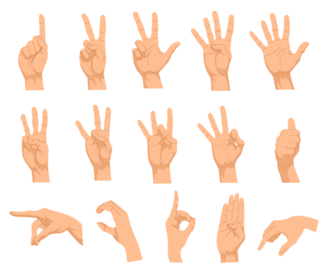
01
MỞ ĐẦU
1.Lý do chọn đề tài
01
Bối cảnh
Nhận diện cử chỉ tay thời gian thực giúp máy tính diễn giải chuyển động bàn tay qua camera thông thường, không cần cảm biến chuyên dụng
02
Thách thức
Mô hình cần phản hồi tức thì và duy trì độ chính xác khi điều kiện ánh sáng và nền thay đổi
03
Giải pháp
Sử dụng YOLOv12 kết hợp dữ liệu HaGRID quy mô lớn

Slide 4
2. Mục tiêu nghiên cứu
01
02
03
XÂY DỰNG MÔ HÌNH YOLOv12
TRIỂN KHAI THỜI GIAN THỰC
ỨNG DỤNG ĐIỀU KHIỂN
Xây dựng và huấn luyện mô hình YOLOv12 trên bộ dữ liệu HaGRID
Đánh giá hiệu suất mô hình qua các chỉ số
Xây dựng mô hình nhận diện cử chỉ tay thời gian thực bằng Python xử lý hình ảnh từ webcam với FPS ổn định
Ánh xạ cử chỉ nhận diện được thành các lệnh điều khiển thiết bị trong môi trường không gian mô phỏng 3D trên Unity

Slide 5
3. Đối tượng & Phạm vi nghiên cứu
6 lớp cử chỉ: call - fist - like - palm - peace - stop
Dữ liệu: HaGRID (6.000 ảnh, 1920×1080px)
Mô hình: YOLOv12m
Triển khai: Python + OpenCV + PyQt6
Môi trường: Unity 3D (mô phỏng điều khiển thiết bị)

Slide 6
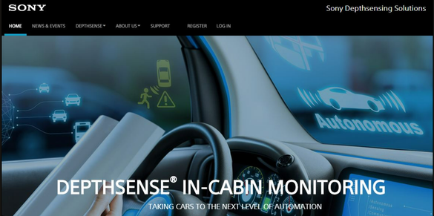
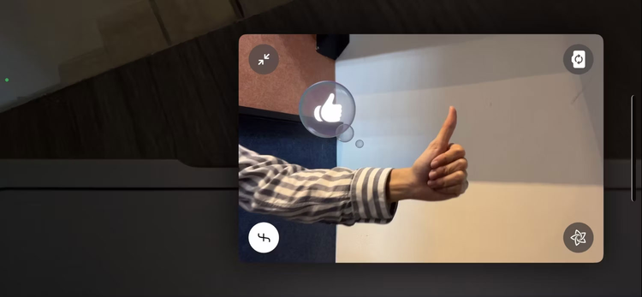
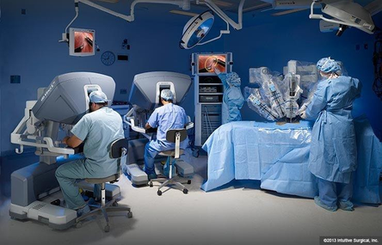
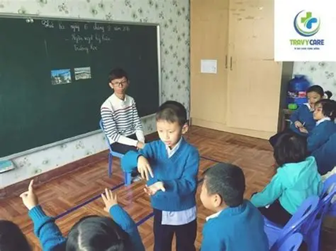
02
CƠ SỞ LÝ THUYẾT
Ô tô thông minh
1. Nhận diện cử chỉ tay
Điều khiển rảnh tay trên BMW, Mercedes, tăng ATGT
Đ/n: Ứng dụng AI và xử lý ảnh để:
Phân tích: Hình dạng và chuyển động của bàn tay qua camera
Ứng dụng: Chuyển đổi thành thông tin/lệnh điều khiển thiết bị
Nền tảng họp trực tuyến
Zoom, Teams tích hợp nhận diện cử chỉ kích hoạt cảm xúc tự động
Y tế & Phục hồi
Thao tác ảnh y khoa không chạm (Gesture4D)
Xã hội
Dịch ngôn ngữ ký hiệu (SignAll) xóa bỏ rào cản cho người khiếm thính

Slide 7
Các hướng tiếp cận
Phương pháp
Độ chính xác
Nhược điểm
Thực tế
Cảm biến phần cứng
(Kinect, Leap Motion)
Độ chính xác 3D rất cao
Chi phí cao
Vùng hoạt động hẹp
Thấp
Xử lý ảnh truyền thống
(HSV, HOG, SIFT)
Cao trong môi trường kiểm soát
Rất nhanh và nhẹ
Thất bại khi ánh sáng hoặc nền thay đổi
Học sâu mạng tích chập (YOLO)
Cao, tự động trích xuất đặc trưng
Cần có GPU huấn luyện, nhận diện bằng webcam thông thường
Ổn định trong hầu hết điều kiện

Slide 8
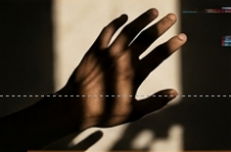
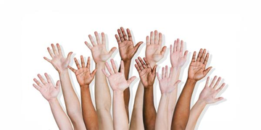
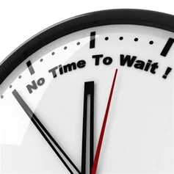
Môi trường phức tạp
Ánh sáng thay đổi liên tục và bối cảnh nền chứa nhiều vật thể gây nhiễu
Thách thức
thời gian thực
Đối tượng đa dạng
Sự biến thiên về kích thước, màu da, góc nghiêng của bàn tay thực tế
Yêu cầu hiệu năng
Độ trễ phải < 100ms, đạt tối thiểu 25 - 30 FPS

Slide 9





2.Tại sao lựa chọn YOLOv12m ?
Cân bằng tối ưu giữa độ chính xác và tốc độ xử lý, phù hợp thời gian thực trên CPU
Cơ chế chú ý vùng (Area Attention - A²)
01
Chia nhỏ bản đồ đặc trưng, giảm chi phí tính toán self-attention khi xử lý nền phức tạp
Mạng tổng hợp R-ELAN
Bổ sung kết nối dư vào cấu trúc tổng hợp đặc trưng, giảm tình trạng nghẽn đạo hàm
02
03
FlashAttention
03
Tối ưu hóa truy xuất I/O trên GPU, triệt tiêu nút thắt truy cập dữ liệu, tăng tốc suy luận

Slide 10



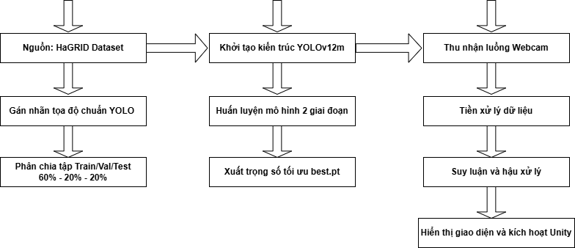
03
PHÂN TÍCH, THIẾT KẾ VÀ XÂY DỰNG MÔ HÌNH

Slide 11
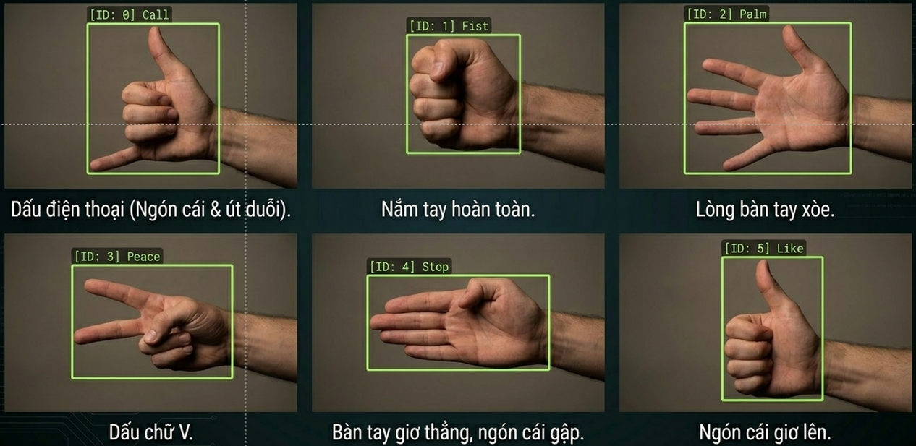
1. Dữ liệu huấn luyện
Nguồn dữ liệu: HaGRID (554.800 ảnh FullHD (1920×1080) với 18 lớp cử chỉ, đa dạng cao về chủng tộc, độ tuổi, ánh sáng và khoảng cách (0,5 - 4m)
Gán nhãn: Sử dụng LabelImg xuất ra định dạng YOLO chuẩn

Slide 12
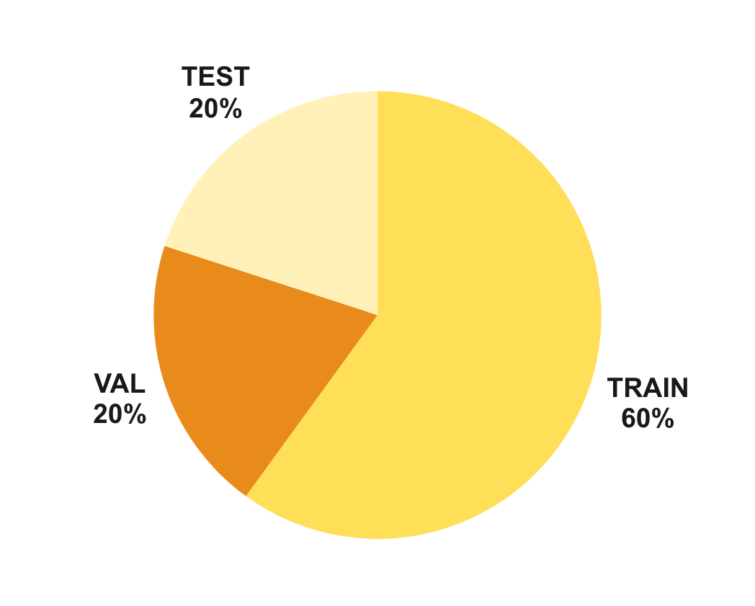
Quy trình gán nhãn dữ liệu
Trích xuất ảnh đa dạng
Gán nhãn YOLO: Chuẩn hóa tọa độ class_id center_x center_y width height qua LabelImg
Tiền xử lý & Tăng cường: Đệm viền về 640x640 pixel, lật ngang (50%), thay đổi độ sáng, ghép 4 ảnh thành 1.
Phân chia ngẫu nhiên theo tỷ lệ

Slide 13
Quá trình huấn luyện cho hai giai đoạn
Giai đoạn 1 | Giai đoạn 2
Khởi tạo & Học đặc trưng | Tinh chỉnh và xóa nhầm lẫn
4.800 ảnh (800 ảnh/lớp) | Mở rộng 6.000 ảnh (1.000 ảnh/lớp) | Quy mô
yolov12m.pt (pretrained COCO) | best.pt (Từ lần huấn luyện 1) | Trọng số nền
50 epochs, Batch size 16 | 40 epochs, Batch size 16 | Cấu hình
Trích xuất đặc trưng cơ bản Xuất file best.pt lần 1 | Khắc phục điểm mù, tăng độ chính xác cho hộp giới hạn | Kết quả

Slide 14
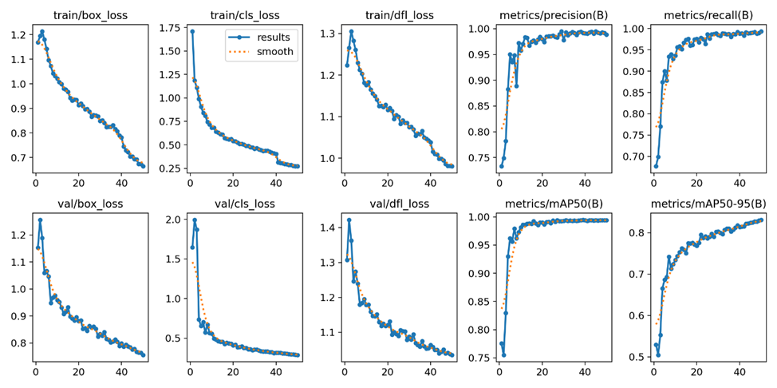
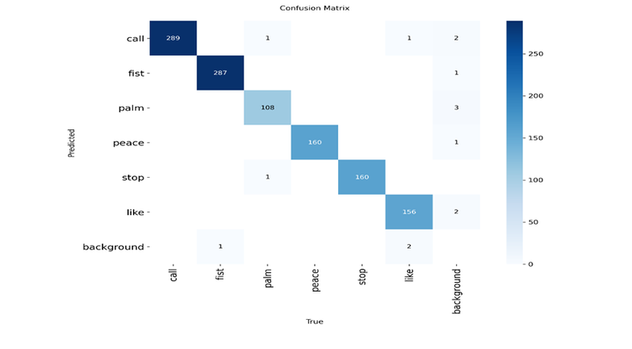
04
THỰC NGHIỆM VÀ ĐÁNH GIÁ
1. Kết quả lần huấn luyện 1
Biểu đồ quá trình huấn luyện
loss (box, cls, dfl) giảm đều, ổn định qua 50 epochs
Precision, Recall, mAP liên tục tăng, hội tụ ở mức cao
Mô hình học tốt, không có hiện tượng overfitting
Ma trận nhầm lẫn
call, fist, peace, stop gần như không sai
palm - like nhầm lẫn ở một số gốc nghiêng → cần cải thiện

Slide 15
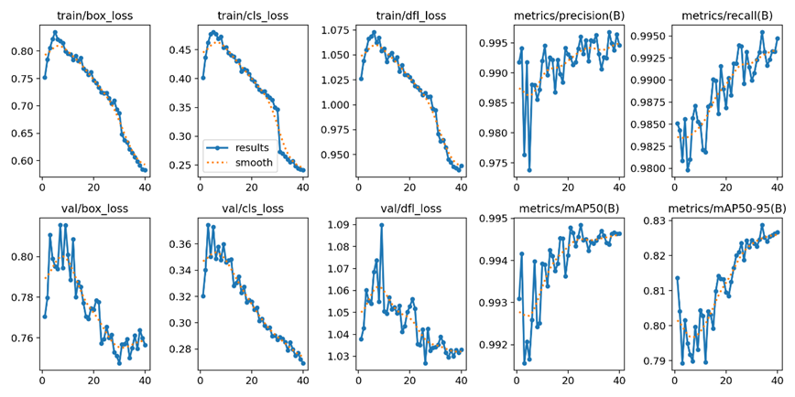
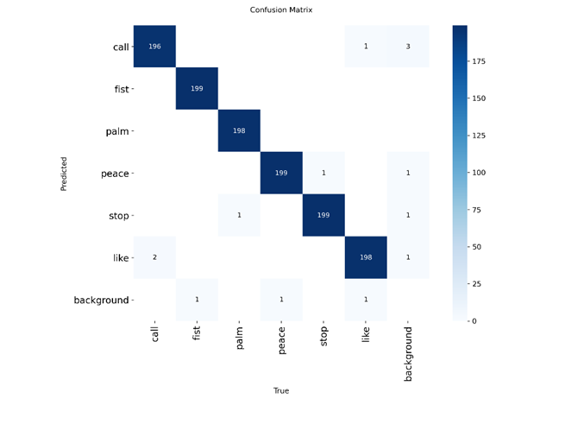
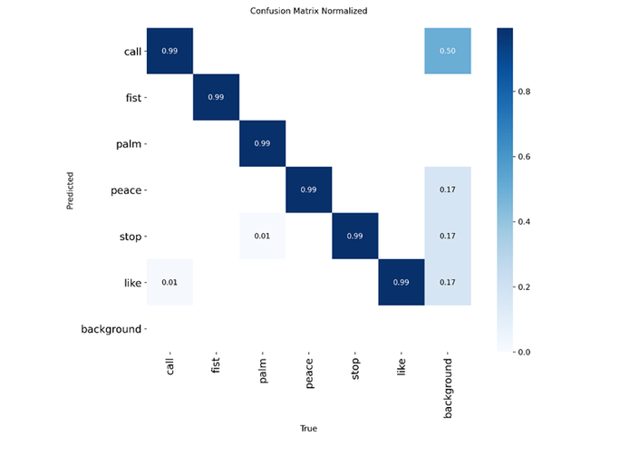
2. Kết quả lần huấn luyện 2
Biểu đồ quá trình huấn luyện
Ma trận nhầm lẫn
Mô hình hội tụ nhanh hơn chỉ sau 10 epochs đầu
Loss thấp hơn và ổn định hơn
mAP@50 tăng lên 0,995
6 lớp đạt tỷ lệ chính xác 0,99
Lỗi palm và like đã được khắc phục

Slide 16

3.Kết quả đánh giá mô hình (Tập Test)
99.5%
84.0%
≈1.00
≈1.00
mAP@50
mAP@50-95
Precision
Recall
Ngưỡng IoU = 0.5
Định vị chặt chẽ
Ít dự đoán sai (FP)
Ít bỏ sót đối tượng (FN)
Tiêu chí
Lần 1 (4.800 ảnh)
Lần 2 (6.000 ảnh)
Cải thiện
mAP@50
0.994
0.995
↑ +0.001
mAP@50-95
~0.830
~0.840
↑ +1.2%
Recall ổn định
Giảm tại conf > 0.8
Giữ vững > 0.85
↑ Ổn định hơn
Lỗi nhầm lẫn
palm ↔ like
Giảm đáng kể
↑ Cải thiện rõ

Slide 17
45 FPS
35 FPS
Ánh sáng chuẩn
0.5m
Thiếu sáng nhẹ
1m
98% chính xác
92% chính xác
40 FPS
38 FPS
4.Hiệu năng thời gian thực
Nghiêng 45°
Tay xoay
Nền phức tạp
Nhiều vật thể
85% chính xác
88% chính xác

Slide 18

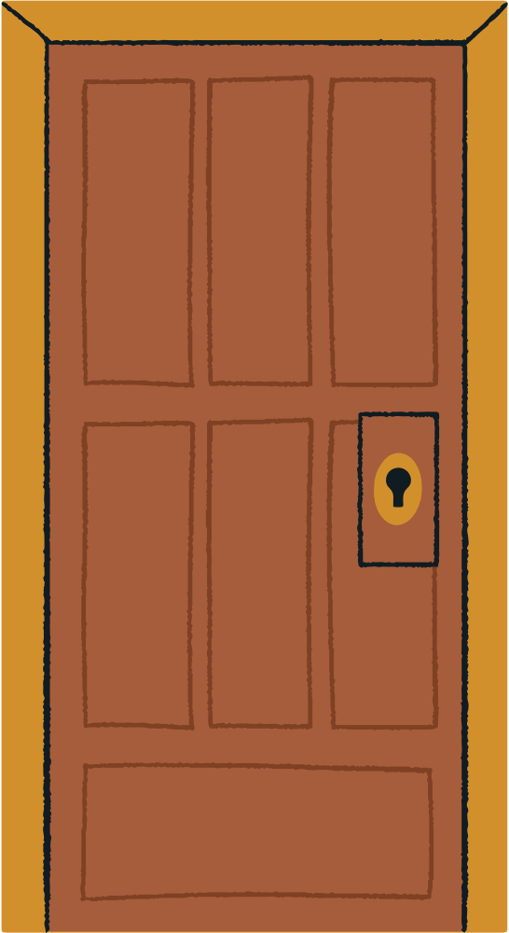
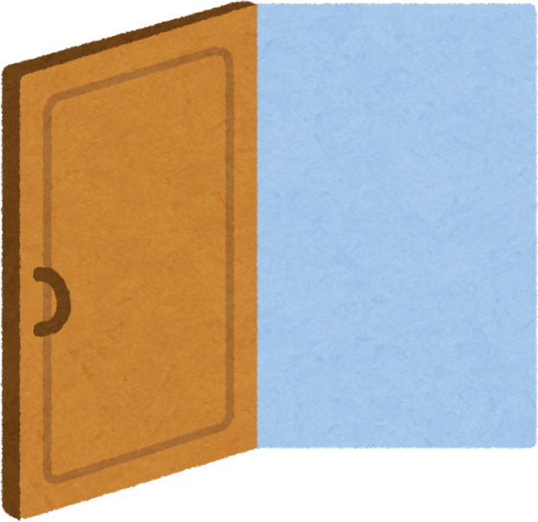
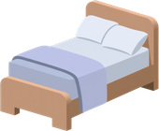

5. Giao diện ứng dụng & Môi trường Unity
ỨNG DỤNG PYQT6 + OPENCV
Call
CALL_NURSE (Gọi y tá)
Hiển thị hộp giới hạn + nhãn lớp + độ tin cậy + FPS
Thanh trạng thái hiển thị hành động vừa thực thi
Độ trễ < 50ms ở điều kiện chuẩn
FPS trung bình: 38 - 51 FPS trong thực tế
Fist
CLOSE_DOOR (Đóng cửa)
Palm
OPEN_DOOR (Mở cửa)
Peace
TOGGLE_BED (Nâng/Hạ giường)
Stop
TOGGLE_LIGHT (Bật/Tắt đèn)
Like
MOVE FORWARD/LEFT/RIGHT
(Thẳng/Trái/Phải)

Slide 19
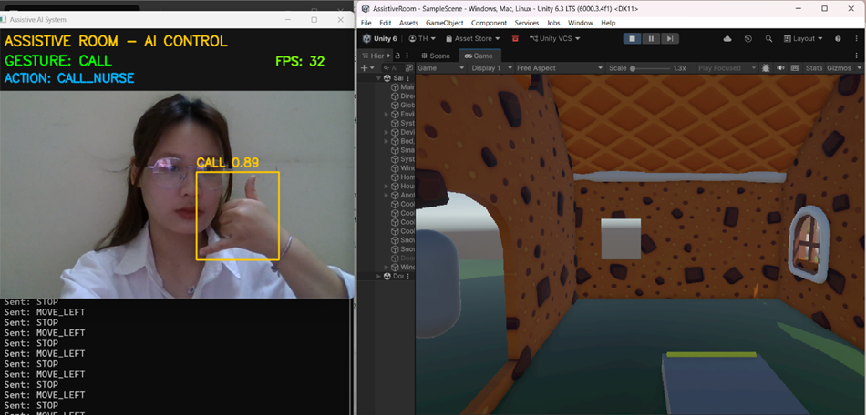
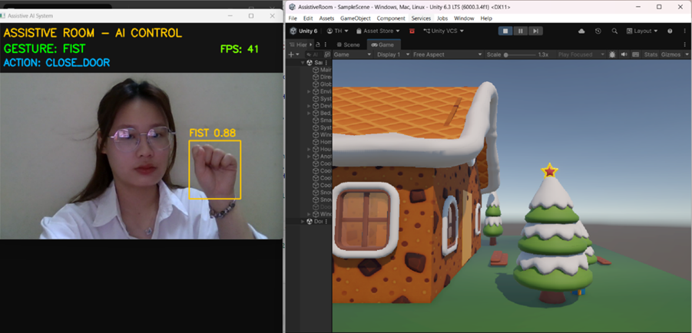
Call - CALL_NURSE
Palm - OPEN_DOOR
Độ tin cậy 0.89, FPS đạt 32
Unity: Hình con nhộng mô phỏng y tá xuất hiện
Độ tin cậy 0.92, FPS đạt 32 FPS
Unity: Cánh cửa màu vàng phản hồi trạng thái mở
Fist - CLOSE_DOOR
Độ tin cậy 0.88, FPS đạt 41
Unity: Nhìn từ phía ngoài ngôi nhà, cánh cửa màu vàng đang ở trạng thái đóng

Slide 20
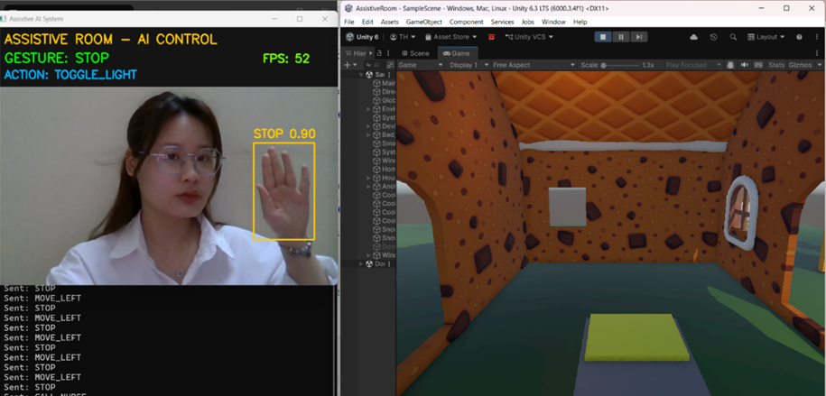
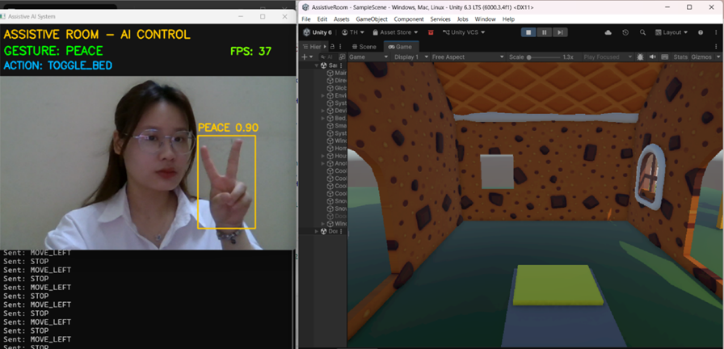
Stop - TOGGLE_LIGHT
Độ tin cậy 0.90, FPS đạt 52
Unity: Đèn trong phòng được bật sáng
Peace - TOGGLE_BED
Độ tin cậy 0.90, FPS đạt 37
Unity: Chiếc giường (đệm màu xanh lá) chuyển sang trạng thái nâng lên

Slide 21
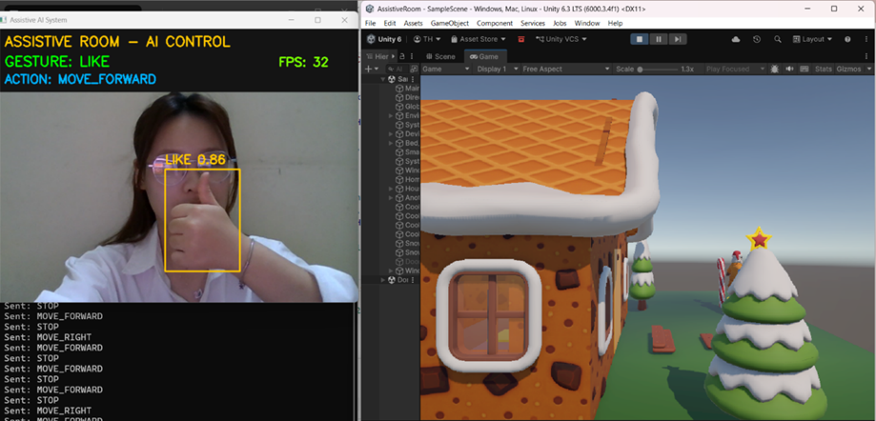
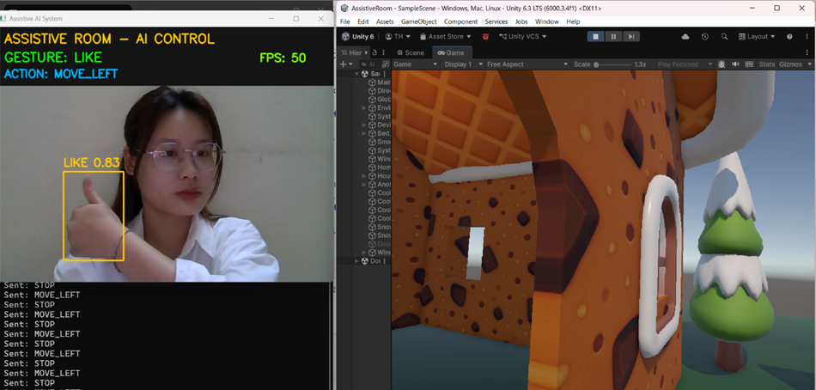
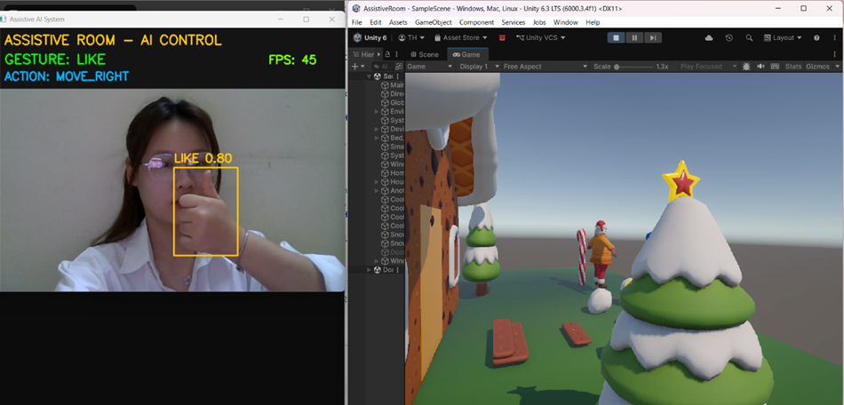
Like - MOVE_FORWARD
Like - MOVE_LEFT
Độ tin cậy 0.86, FPS đạt 32
Unity: Di chuyển đi thẳng
Độ tin cậy 0.83, FPS đạt 50
Unity: Di chuyển hướng về bên trái
Like - MOVE_RIGHT
Độ tin cậy 0.88, FPS đạt 45
Unity: Di chuyển hướng về bên phải

Slide 22
Kết quả demo thực tế
Cử chỉ
Độ tin cậy (conf)
FPS thực tế
🤙 call
0.89
32 FPS
✊ fist
0.88
41 FPS
🖐️ palm
0.92
55 FPS
✌️ peace
0.90
37 FPS
🤚 stop
0.90
52 FPS
👍 like
0.86
32 FPS

Slide 23
KẾT LUẬN
KẾT QUẢ ĐẠT ĐƯỢC
Gán nhãn 6.000 ảnh chuẩn YOLO từ HaGRID (6 lớp cử chỉ tay)
Huấn luyện YOLOv12m đạt độ chính xác mAP@50 = 0.995, mAP@50-95 = 0.840 sau hai giai đoạn tinh chỉnh
Ứng dụng chạy thực tế 38–51 FPS trên CPU, độ trễ < 50ms
Điều khiển 8 hành động trong Unity 3D qua cử chỉ tay
Hệ thống hoạt động ổn định trong nhiều điều kiện môi trường

Slide 24
Hạn chế
Chỉ nhận diện cử chỉ tĩnh, chưa có cử chỉ động
Quy mô giới hạn: 6.000 ảnh ≈ 1% tổng dữ liệu HaGRID gốc
Chưa xử lý đồng thời 2 tay trong khung
Chỉ 6 lớp cử chỉ / 18 lớp HaGRID
Hướng phát triển
Mở rộng quy mô cho toàn bộ 18 lớp cử chỉ tay
Phát triển module nhận diện cử chỉ tay động
Tích hợp xử lý đa tay, kích hoạt các lệnh phức tạp

Slide 25

TRÂN TRỌNG
CẢM ƠN!
Em xin chân thành cảm ơn Quý Thầy Cô và ThS. Nguyễn Thị Loan đã tận tình hướng dẫn, hỗ trợ em hoàn thành khóa luận tốt nghiệp!

